Slide 1


1° Giugno 2019, 14:00
Francesco Alotto
ICT for Health

Slide 2
Agenda
01
Introduzione
02
Tecnologie per la salute
03
Scenari applicativi
04
Workshop

Slide 3
Introduzione

Slide 4
SMART HEALTH
ICT
Smart Health o Sanità elettronica:
L’utilizzo delle tecnologie ICT in ambito sanitario e socio-assistenziale.
HEALTH
Notes:
Sapete cosa significa ICT?

Slide 5

UN NUOVO CONCETTO DI SALUTE
Assenza dello stato di malattia o di infermità
Stato di completo benessere fisico, mentale e sociale
OMS 1945

Slide 6



EVOLUZIONE
Modello paternalistico
Modello dell’empowerment
Accanto alla tutela della salute intesa come Diritto a non ammalare nasce la promozione della salute: Dovere di non ammalare quindi il “diritto alla salute “ interpreta la tutela come protezione e promozione insieme
Notes:
Modello Paternalistico → Diritto a non ammalarsi, star bene fisicamenre
Modello Empowerment→ Non solo diritto a non ammalarsi, ma anche alla promozione della salute. Promozione e protezione insieme

Slide 7
Promozione alla salute
La promozione della salute è il processo che consente alle persone di acquisire un maggior controllo della propria salute e di migliorarla. La salute è una risorsa (che permette alle persone di condurre una vita produttiva sotto il profilo personale, sociale ed economico), non l’obiettivo del vivere. (Carta di Ottawa, 1986)
Creare politiche pubbliche che promuovano la salute della popolazione
Creare ambienti favorevoli
Rafforzare l’azione di comunità
Sviluppare abilità personali
Riorientare i servizi sanitari verso la prevenzione
ICT
Notes:
La promozione della salute, pur essendo un concetto teorizzato in varie epoche storiche, è stato codificato nel 1986 dalla Carta di Ottawa per la promozione della salute; a distanza di più di trent'anni costituisce un importante quanto attuale documento di riferimento per lo sviluppo di politiche orientate alla salute.
Politiche pubbliche→ Campagne di sensibilizzazione, piazze, media
Ambienti favorevoli→ Controllo aria, dar contributi ad allevatori BIO
Azione di comunità→ Mettere in contatto pazienti, creare community online
Abilità Personali→ Intese come abitudini volte alla salvaguardia ed al miglioramento dello stato

Slide 8
L’INTERAZIONE
Creazione dell’informazione:
Data Analysis
Big Data
Data Warehouse
Sensori
Condivisione dell’informazione:
Media
IT Devices
Social Network
Notes:
L’interazione fra ICT e Sanità avviene attraverso due macromoduli
***LEGGI I NOMI***

Slide 9
SITUAZIONE ATTUALE
Aumento della vita media
(aumento del numero di anziani)
IPOTESI INDUTTIVA:
Forte riduzione della spesa pubblica
vs
alta richiesta di servizi
Aumento delle malattie croniche
(80% dei fondi assorbito dal loro follow up)
Maggiore complessità dei percorsi di assistenza oggi disponibili
Modello di cura, reattivo (poca prevenzione)
Carenza e distribuzione non uniforme del personale

Slide 10
PENSANDO AL FUTURO
Nostro dovere: Ristrutturare la sanità per renderla patient oriented
Coinvolgimento forte e strutturato del cittadino / paziente
Adozione di nuove metodologie come supporto all’innovazione
Introduzione della tecnologia come strumento (e non come fine)
«Vogliono farvi tacere. Voi gridate»

Slide 11
STILE DI VITA
In teoria:
I comportamenti benefici per la salute e quelli a rischio spesso sono riuniti in un modello comportamentale più complesso, denominato stile di vita. Lo stile di vita consiste in modelli di comportamento identificabili, in interazione con le caratteristiche individuali, e aspetti quali le interazioni sociali, le condizioni di vita ambientale. Il nostro stile di vita non è tuttavia un modello immobile, ma è soggetto a cambiamenti spesso anche frequenti. Per questo è importante che le persone siano in grado di modificare il proprio stile di vita.
(Dal Glossario O.M.S. della Promozione della Salute, rev 2012) Sternberg et al.,2011; Desai et al., 2010
Notes:
Insieme di comportamenti → Stile di vita
e.g. variazioni ambientali, sociali, lavorative

Slide 12
FATTORI DI RISCHIO
In particolare per i soggetti fragili (anziani):
interventi di prevenzione primaria comprendenti
la promozione di attività fisica,
la quantità ideale di sonno al giorno,
una dieta sana,
la stimolazione cognitiva,
uno stile di vita socialmente attivo e integrato migliorano la risposta di salute.
Sternberg et al.,2011; Desai et al., 2010

Slide 13
PAZIENTE CONSAPEVOLE
«Patient Information»
«Patient Control»
«Patient Partecipation»
Il paziente è informato e responsabilizzato sulle scelte che hanno impatto sulla salute
Il paziente gestisce in prima persona la propria salute
Il paziente è artefice della propria salute. Partecipa alle scelte che lo riguardano
«Empowerment, Self Management, health literacy»

Slide 14
PAZIENTE IDEALE (II)
La consapevolezza e il coinvolgimento attivo delle persone nei confronti della salute sono fattori necessari per affrontare il cambio di prospettiva.
La tecnologia può essere uno strumento molto utile per affrontare l'aumento dei bisogni di salute e l’invecchiamento della popolazione. Ha il potenziale per migliorare la situazione degli anziani, nonché i loro familiari, care-givers e per facilitare il monitoraggio di parametri e comportamenti.
Billipp, 2001
La tecnologia può giocare un ruolo positivo nella creazione e nello stabilire un coinvolgimento attivo nella propria salute.
Graffigna et al., 2013 People Health Engagement theory (PHE)
Notes:
Il significato di consapevolezza e coinvolgimento

Slide 15
GLI STRUMENTI
Nuovo paradigma organizzativo che coinvolge personale sanitario, paziente e caregiver
Do more with the same
FOCUS
L’uso di piattaforme ICT modulari e interoperabili in grado di supportare la condivisione d’informazioni tra il cittadino e i diversi sistemi adottati nei differenti livelli di assistenza sanitaria e socio-assistenziale
Un monitoraggio remoto puntuale e/o continuativo per i pazienti in carico presso la struttura erogatrice del servizio.

Slide 16
PRESUPPOSTI TECNOLOGICI
Easy to use
Widespread
Nella fase di Design:
Sensori/ tecnologie economiche
Riutilizzo di tecnologie pre esistenti (avoid newbie impact)
Sistemi diffusi
Facili da utilizzare (Plug and Play, config guidata)
Efficienti nell’utilizzo
Cheap

Slide 17
LINEA GUIDA
CENTRATO SULLA PERSONA
(Adulti, Anziani, Famiglie, Professionisti della salute)
MULTIDIMENSIONALE
In considerazione dei fattori di rischio tradizionali e non tradizionali suggeriti dai clinici e dei domini cognitivo, fisico e sociale.
INTEGRATO
In continuità con le abitudini e le tecnologie già in uso e familiari
SISTEMICO
Guidato da un modello di servizio che mette in comunicazione persona e professionisti della salute.
MULTIDISCIPLINARE
medicina + tecnologia + ecosistema di servizi e persone.
Notes:
Ecco i 5 fondamenti dell’interazione ICT- Sanità. Il sistema non deve perdere di vista l’end user e deve fare di lui il centro per lo sviluppo dell’applicativo. Il sistema deve essere Multidisciplinare ( Ovvero diversi professionisti devono partecipare all’analisi ed alla redazione delle specifiche). La multidisciplinarità è legata al multidimensionale e all’approcio sistemico. Integrto che deve integrarsi

Slide 18
DESIGN THINKING
Come progettare un servizio digitale per la sanità?
Per capire se e come l’idea progettuale possa portare a risultati concreti e utilizzabili, conviene adottare una metodologia Living Lab.
Definizione del modello di servizio
• Definizione delle funzionalità
• Definizione delle personalizzazioni
• Tipo di esercizi / misure
• Livelli
• Risultati conseguiti / soglie
Gli end-user vengono coinvolti fin dalle prime fasi del progetto: • Operatori sanitari
• Operatori socio assistenziali
• Stakeholders
• Pazienti
Continui riadattamenti del sistema in funzione delle specifiche e dei requisiti emersi nel corso delle prove con gli end-user.
Notes:
Design Thinking: Fase di progettazione di un sistema sanità 4.0. Metologia del Living Lab: è un concetto ed approccio all'attività di ricerca, incentrato sull'utente e sull'ecosistema di Open innovation, parternship fra pubblico e privato. Occorre definire il modello

Slide 19
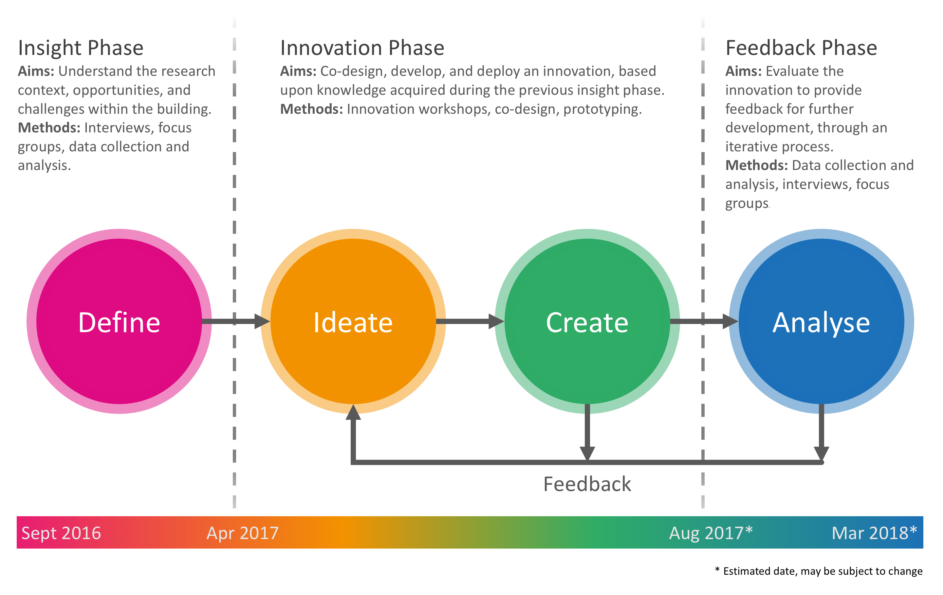

Slide 20
Tecnologie per la salute

Slide 21
IT TECHNOLOGIES
Fattore abilitante
Strumento
Tecnologie ICT
ACCESSO ALLE CURE
ABBATTIMENTO COSTI E PERSONALIZZAZIONE
INCLUSIONE SOCIALE
Presupposto: La tecnologia deve integrarsi con l’utente, non il contrario

Slide 22
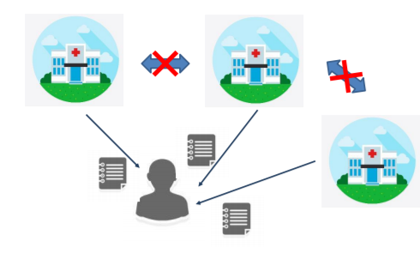
ICT NEL SISTEMA SALUTE
Ospedale
Ogni ospedale ha il proprio Sistema Informativo/Anagrafico – Cartella clinica.
Sono appalti dalla durata pluriennale:
• Città della Salute – Torino (ex Molinette): TrakCare® di InterSystems
• Mauriziano – Torino : Babele ® di GPI

Slide 23

ICT NEL SISTEMA SALUTE (II)
Azienda Sanitaria Locale
Ogni ASL gestisce la medicina sul territorio. Ha uno o più Ospedali nel territorio ma sono Aziende da tutti i punti di vista, separate (ASO).
Ogni struttura* delle ASL ha il proprio Sistema informativo / software / cartella clinica.
*PoliAmbulatori, Centri di Riabilitazione, RSA, Medici di Medicina Generale, …

Slide 24
SMART HEALTH: VISION
Condividere le informazioni personali e sanitarie è un elemento base per un’innovazione basata su un approccio «User Centered»
sicurezza nella condivisione e nel trattamento delle informazioni (normative e indicazioni dettate dal Garante della Privacy)
Interoperabilità dei sistemi ICT
Approccio Top-Down e Bottom Up
TOP DOWN
BOTTOM UP

Slide 25
DATI CLINICI
Dati sensibili soggetti a legislazione regolativa → Implementazione di tecniche e barriere per la loro protezione
Particolare tipo di sistema informatico che ha la funzionalità e lo scopo di identificare una persona sulla base di una o più caratteristiche biologiche e/o comportamentali (biometria).
Riconoscimento biometrico
Sottoscrizione dei documenti informatici, nativamente generati con strumenti digitali, con certificati di sottoscrizione emessi da CA certificate CNIPA.
Firma Digitale
Sistema di conservazione completamente integrato alle applicazioni che generano documenti informatici che per legge o regolamento devono essere conservati.
Conservazione sostitutiva
Notes:
Firma elettronica e firma digitale

Slide 26
CARTELLA CLINICA E FASCICOLO SANITARIO
Ma…. Difficoltà nella trasmissione delle informazioni fra strutture diverse.
Cartella Clinica Elettronica (CCE)
Fascicolo Sanitario Elettronico (FSE)
Con Cartella Clinica Elettronica (CCE) si intende il sistema che fornisce un supporto alla gestione informatizzata, uniforme, aggiornata e integrata dei dati anagrafici, clinici e sanitari del paziente lungo tutto il ciclo di assistenza sanitaria all’interno dell’Azienda Ospedaliera o IRCCS.
Con Fascicolo Sanitario Elettronico (FSE) si intende il fascicolo formato con riferimento a dati sanitari originati da diversi titolari del trattamento operanti, più frequentemente, ma non esclusivamente, in un medesimo ambito territoriale.
Notes:
CCE→ Informazioni cliniche + dati anagrafici lungo ciclo di assistenza sanitaria presso un Azienda ospedaliera o Istituti di ricovero e cura a carattere scientifico
FSE→ Fascicolo formato con riferimento a dati sanitari originati da diversi titolari dei trattamenti operanti

Slide 27

FASCICOLO SANITARIO ELETTRONICO
FSE si popolerà a “richiesta” con i dati raccolti dai vari siti (reparti, poli-ambulatori, centri convenzionati, privati, MMG, farmacie, ecc.)
Emilia Romagna, la Lombardia e la Provincia Autonoma di Trento, oggi dispongono di un FSE attivo
Toscana, Sardegna e Valle d’Aosta stanno mettendo in rete i dati (cluster I)
Friuli Venezia Giulia, Lazio, Puglia, Veneto stanno sfruttando le esperienze del cluster I (cluster II)
Altre regioni ancora indietro!

Slide 28
REFERTI ONLINE
Al momento il servizio è attivo per:
• i referti di laboratorio analisi presso: Asl BI, Asl CN1, Asl CN2, Ospedale S. Croce e Carle di Cuneo, Asl TO, Asl TO3, Asl TO4, Asl VCO e Ospedale Mauriziano di Torino;
• i referti di radiologia e relative immagini nell' ospedale Mauriziano di Torino.
A cosa serve Il servizio permette di ritirare on line i referti di esami effettuati dal laboratorio di analisi e i referti radiologici con relative immagini prodotti dalle strutture sanitarie sopra indicate.
I referti sono scaricabili anche tramite dispositivi mobile.
Le immagini invece devono essere scaricate da PC in considerazione della loro considerevole dimensione e del visualizzatore presente nel pacchetto scaricato (file zip).

Slide 29
SMART HEALTH
Concetto: Creare un contesto di integrazione tra Ospedale e Territorio garantendo accesso a cure e servizi
Integrazione:
dei percorsi diagnostici terapeutico-riabilitativi-assistenziali (PDTA) con percorsi di salute in setting extra-sanitari (Attività Fisica Adattata – AFA)
Disease management:
delle patologie ad andamento cronico per supportare il governo distrettuale dei pazienti a rischio di riacutizzazione (scompenso cardiaco, BPCO, oncologia, ictus e malattie degenerative del sistema nervoso centrale);
Presa in carico:
carico territoriale precoce ed appropriata dei percorsi di continuità dagli ospedali e dal territorio.
Implementazione di un Cruscotto informativo
in grado di fornire tutte i dati salienti per gestire la continuità assistenziale
Notes:
Integrazione dei percorsi diagnostici PDTA con percorsi di salute in setting extra sanitari AFA
Disease Management: delle patologie croniche con approccito adattivo al singolo (Scompenso, BPCO, Oncologia, ictus)
Presa in cariso dei percorsi di continuità
Cruscotto informativo per fornire i dati salienti del singolo

Slide 30

P.H.S.
Sistema di Sanità Personalizzata (gestione ottimale delle patologie croniche)
“Personalizzare” sulla patologia.
• Piattaforma modulare che può essere ricomposta a seconda delle esigenze specifiche della patologia.
“Personalizzare” sul paziente
• I pazienti possono usufruire di funzionalità diverse a seconda del grado della patologia o, semplicemente, del grado di alfabetizzazione tecnologica.
Personalizzazione
Notes:
PHS→ Due livelli: Sulla patologia e sul paziente.

Slide 31
BIOINGEGNERIA: UN APPROCCIO CONGIUNTO
Ramo dell'ingegneria che applica principi di fisica, chimica, biologia, scienza dei materiali e di altre discipline collegate alla progettazione di sistemi e soluzioni per le scienze biomediche. La finalità di tale integrazione è prevalentemente rivolta all’ambito tecnologico, industriale, scientifico, clinico, ospedaliero.
Multidisciplinare
Versatile

Slide 32
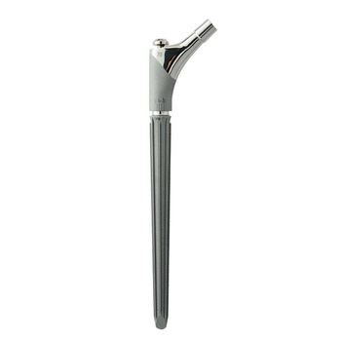
BIOINGEGNERIA: AREE APPLICATIVE (I)
Metodologie sperimentali e teoriche di progettazione dal punto di vista meccanico
Ambiti applicativi:
Progettazione hardware dei dispositivi medici: resistenza strutturale statica, dinamica e a fatica, comportamento fluidodinamico, attuazione di movimenti;
Pianificazione pre-operatoria: modellazione paziente-specifica e previsione degli esiti post-operatori, robotica chirurgica;
Applicazione di metodi ingegneristici per diagnosi di patologie legate al sistema scheletrico e cardiocircolatorio: origine e progressione di aterosclerosi, stenosi, aneurismi, previsione del rischio di frattura in pazienti osteoporotici

Slide 33
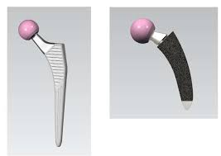
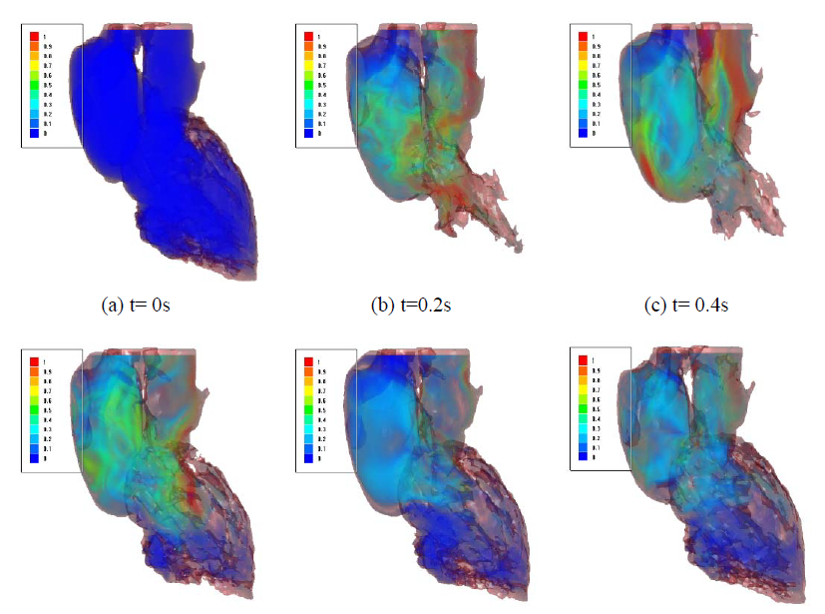
BIOMECCANICA E SMART HEALTH
Creazioni di device user centered con software CAD → protesi da immagini radiografiche
Approccio Proattivo nella detection→ Fluidodinamica computazionale nella detection di anomalie di flusso
Gestione degli sheet dei device informatizzata e liberamente consultabile → approccio open

Slide 34
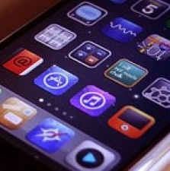
BIOINGEGNERIA: AREE APPLICATIVE (II)
Progettazione di software medicali, di sistemi per la telemedicina, di sistemi di supporto alla decisione clinica, con particolare riguardo al settore dell’eHealth.
Ambiti applicativi:
Progettazione di software medicale;
Progettazione di sistemi per la telemedicina (sistemi di monitoraggio, IoT applications);
Sviluppo di soluzioni HW/SW per l’analisi di dati genetici forniti dalle biotecnologie di ultima generazione (biosensori, nanotecnologie, etc.);
Progettazione di algoritmi di analisi di bioimmagini con particolare riguardo alla loro automazione
Sviluppo, implementazione e gestione di servizi di telemedicina e alla gestione dei software medicali.

Slide 35
Scenari applicativi

Slide 36
EMPOWER ME
Cos’è: Concept di sanità 4.0, permette di ridurre la burocrazia fra medico e paziente
Analisi dei bisogni: I pazienti che più possono risentire dei benefici derivati da questa nostra applicazione sono coloro i quali
soffrono di cronicità; Oggi il trattamento delle cronicità richiede un notevole esborso economico da parte
del SSN, in quanto le cronicità portano il paziente a recarsi assiduamente nella struttura ospedaliera
rallentando l’intero sistema. L’obiettivo futuro della sanità è quello di ridurre di molto il numero
di pazienti richiedenti prestazioni mediche ospedaliere limitandole solo ai casi più critici. Infatti si cerca di
ridurre il numero di ospedalizzazioni conseguenti a cronicità che possono essere trattate direttamente da
casa del paziente .Un esempio di monitoraggio domiciliare è quello del glucosio nel sangue per pazienti
diabetici con raccolta dei dati automatica e gestita direttamente da remoto da un centro specializzato che
rileva eventuali anomalie e le segnala prontamente al paziente.
Francesco Alotto, Federica Cantino, Davide Zanini

Slide 37

IoT Smart Ages
Cos’è: Automatizzazione delle RSA tramite Internet Of Things paradigms
Concept: an IoT Platform for senior housing structures, assisted living communities and nursing care centers which provides supportive services and a secure environment with advanced technologies. This is the promo video to present the project for the course of Programming for Internet of Things at the Politecnico di Torino. A.Y. 2017-2018
Francesco Alotto, Cecilia Bosia, Federica Cantino, Umberto Deut

Slide 38
Colonrectal Carcinoma auto-detection
Cos’è: Supporto ai patologi nell’early detection del carcinoma colonrettale
Concept: Software per la detection precoce del carcinoma colonrettale tramite utilizzo di reti neurali. Il software prende in input l’immagine della cellula ottenuta tramite microscopia biologica e performa classificazione (sana vs Non Sana). Il programma permette versatilità d’uso tramite integrazione di Bot Telegram e sito web.
Francesco Alotto, Riccardo DI Dio, Ylenia Placanica

Slide 39
Segmentazione vascolare su carotide
Cos’è: Autosegmentazione dell’arteria carotidea tramite algoritmo semi automatico per la detection di irregolarità di flusso
Concept: L’obiettivo principale di questo lavoro è stato lo sviluppo di un algoritmo per l’edge detection e la segmentazione di immagini ad ultrasuoni di arterie carotidee per studi di diagnostica vascolare. La realizzazione di un metodo semiautomatico consente infatti di ridurre notevolmente i tempi e i costi di diagnosi, oltre a limitare la variabilità inter-operatore e intra-operatore, fornendo risultati maggiormente riproducibili
Eleonora Aiello, Francesco Alotto, Chiara Lionello, Lorenzo Pallante

Slide 40
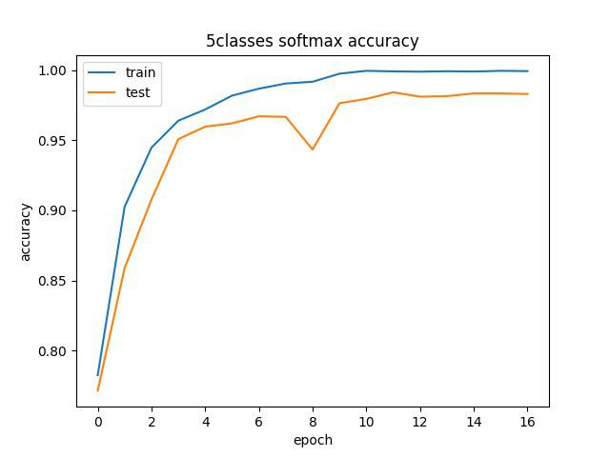
Colonrectal Carcinoma auto-detection: Results
L’algoritmo ha ottenuto il 98% di accuratezza su
Immagini di test.
Francesco Alotto, Riccardo DI Dio, Ylenia Placanica

Slide 41
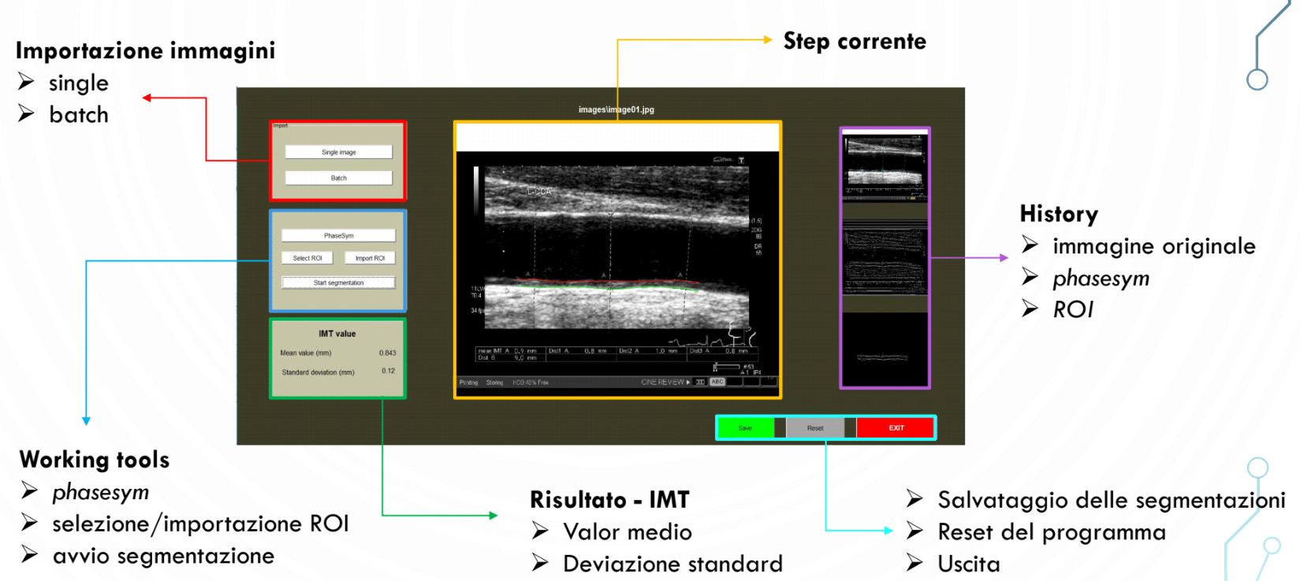
Segmentazione vascolare su carotide: GUI

Slide 42
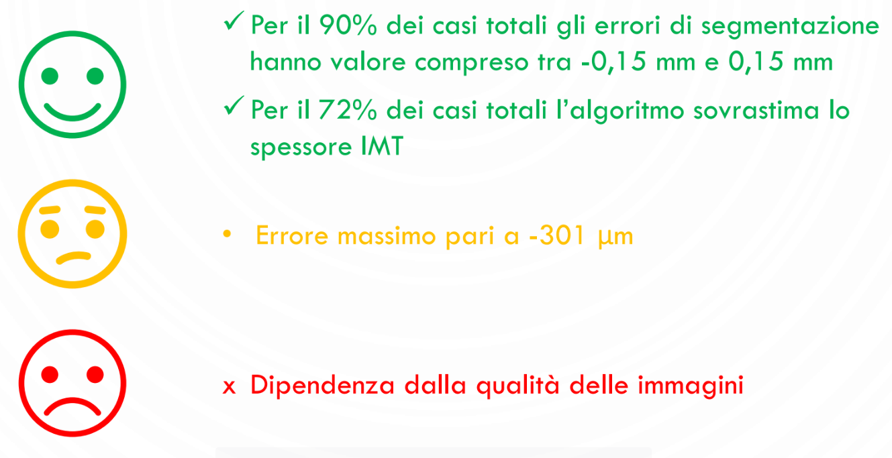
Segmentazione vascolare su carotide: Results

Slide 43
Workshop

Slide 44

COSTRUIAMO INSIEME LA SANITA’ 4.0
Passo 1:
Dividetevi in squadre da 4 componenti ciascuna

Slide 45
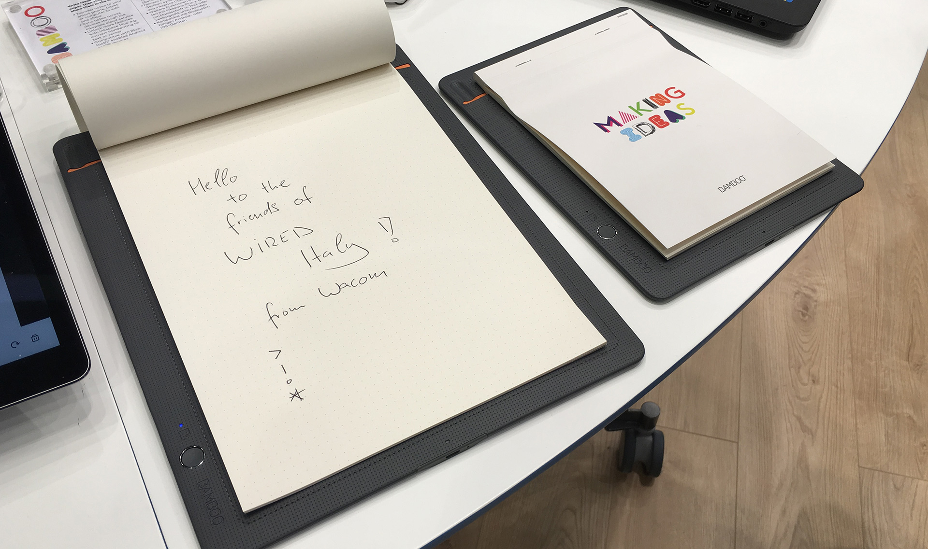
COSTRUIAMO INSIEME LA SANITA’ 4.0
Passo 2:
Preparate carta e penna ed eleggete un Mentor per ogni squadra.
Veloci!!! Avete un patrimonio di ben 3 minuti.

Slide 46
LIVING LAB GAME: LEVEL 1
QUEST 1
Basandovi sulla vostra esperienza pregressa elencate cinque problemi che affliggono, oggi, la sanità italiana

Slide 47
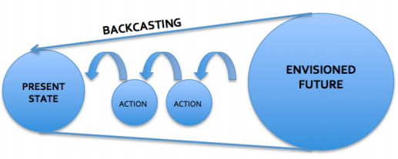
LIVING LAB GAME: LEVEL 2- WARM UP
Nel prossimo esercizio si utilizzerà il metodo di Backcasting, in cui si definisce una situazione futura desiderata e poi lavorare a ritroso per costruire una catena causale tra il futuro e lo stato attuale.
QUEST 2
Sviluppare il problema votato.
Seguite il workflow nella prossima slide
Backcasting process. Fonte: SMACC

Slide 48
Sviluppare il problema votato
Qual è la vostra situazione desiderata in futuro?
Qual è la vostra situazione desiderata in futuro?
Backcasting in tre fasi 2040 -> 2030 -> 2020 -> ora
Descrivere lo stato attuale
1st Step
2nd Step
3rd Step
3.1
Disegnare una linea temporale con "ora" sul lato sinistro e il 2040 sul lato destro. Posizionare le azioni sulla “linea del tempo”.
Determinare le azioni che sono necessarie per raggiungere questi stati
Decidere sui futuri stati del 2020 e del 2030
4th Step
3.3
3.2

Slide 49
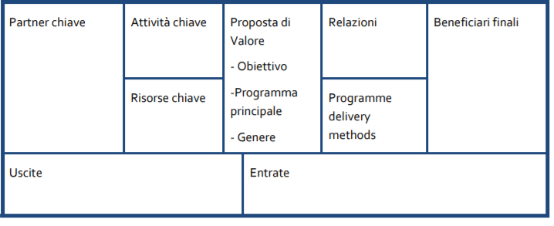
LIVING LAB GAME: LEVEL 3

Slide 51
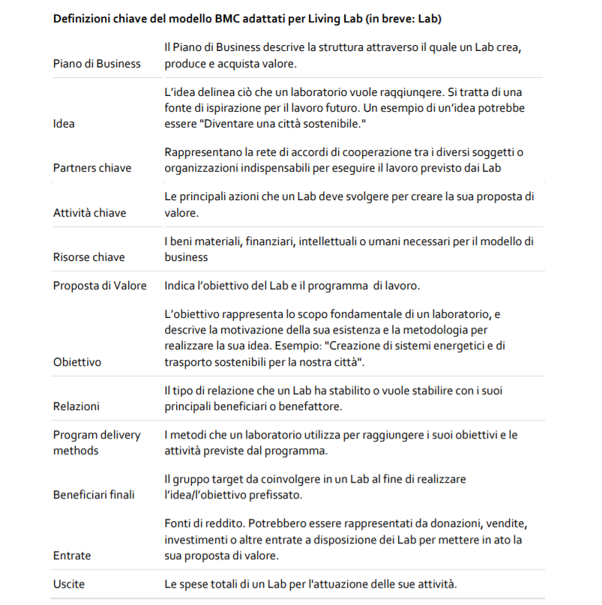

Slide 53






Slide 54
Thank You

